Slide 1


Kolding xx/xx/2024
Den sammenhængende
hverdag

Slide 2
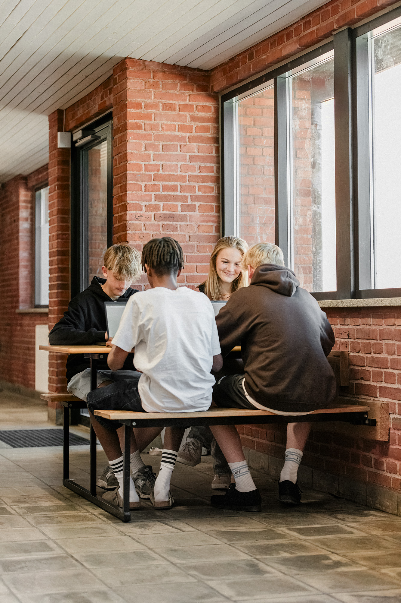
Agenda
Tema 8: Den sammenhængende hverdag
Siden sidst
Spørgekort
Kort oplæg
Øvelser
Gode råd
Cases
Take home & tak for i dag

Slide 3

Formål
At du får et indblik i, hvordan din støtte er med til, at en hverdag med skole og sport kan hænge sammen.
Dertil hvorfor søvn og genopladning er vigtig, og hvordan du kan bidrage til at understøtte dette i en travl hverdag.

Slide 4
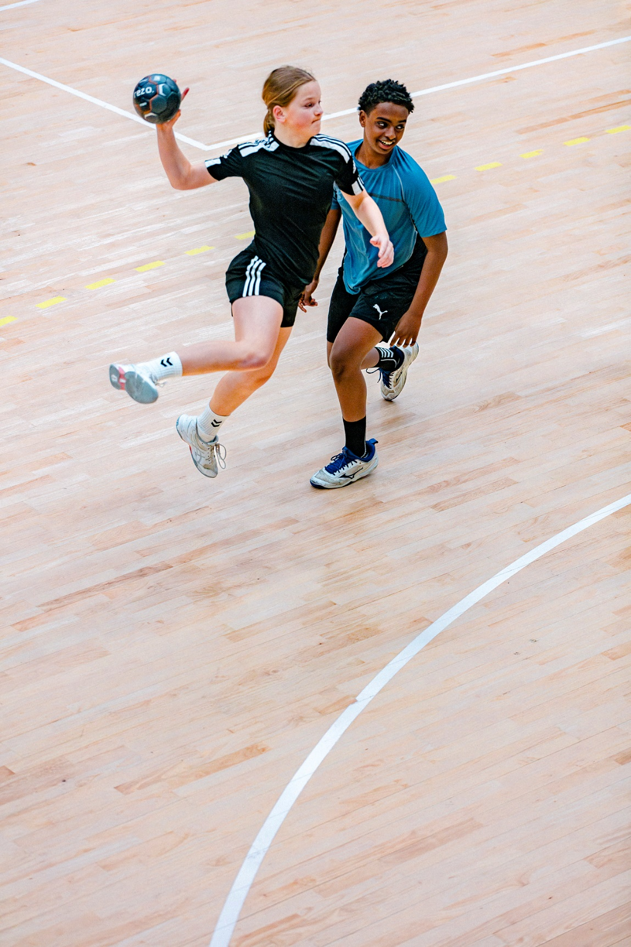
Spørgekort
Alle får udleveret et spørgekort
Find sammen to & to.
Læs spørgekortet og besvar det.
Herefter bytter I kort og finder en ny makker osv.
Varighed ca. 5-10 min.

Slide 5
Balance i hverdagen
At skabe et balanceret liv, hvor der er plads til sporten, skolen, familien, venner og egen tid, er svært og hårdt – men nødvendigt.
Det er godt for dit barns trivsel samt sportslige- og faglige udvikling, at alle voksne omkring dit barn ser ham/hende som et helt menneske.
For at skabe balance og overblik i hverdagen, kan det være fornuftigt, at du og dit barn laver en ugeplan sammen.
Ugeplanen hjælper med overblik.
Skole, lektier, transport, sport, spise, sove.
Konkurrencer, familieaktiviteter, venner eller egen tid.
Hvilke dage er der overskud til huslige pligter, hvilke er der ikke. (at give tilbage)
Obs. Pas på ikke at gøre dit barn ”uselvstændigt” ved at passe på ham/hende pga. tidspresset.
Dit barn har godt af at lære huslige pligter, da han/hun en dag skal stå på egne ben.

Slide 6
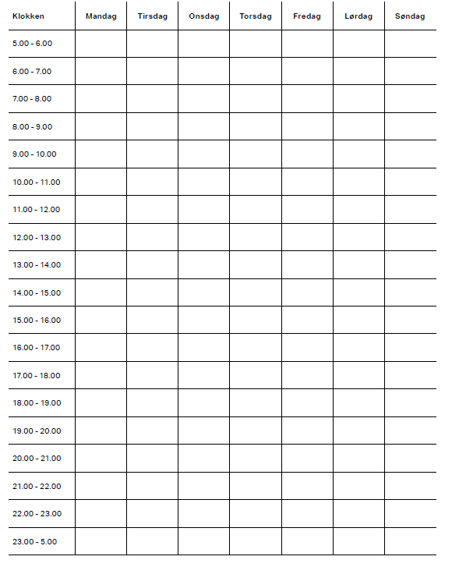
Til og fravalg. I forhold til belastning og langsigtede mål.
Sikre balance og trivsel.
Planlægning ved spidsbelastning i skole og sport.
Planlægning skal ikke benyttes for at ”nå mere”, det skal benyttes for at nå det hele på en god måde.

Slide 7
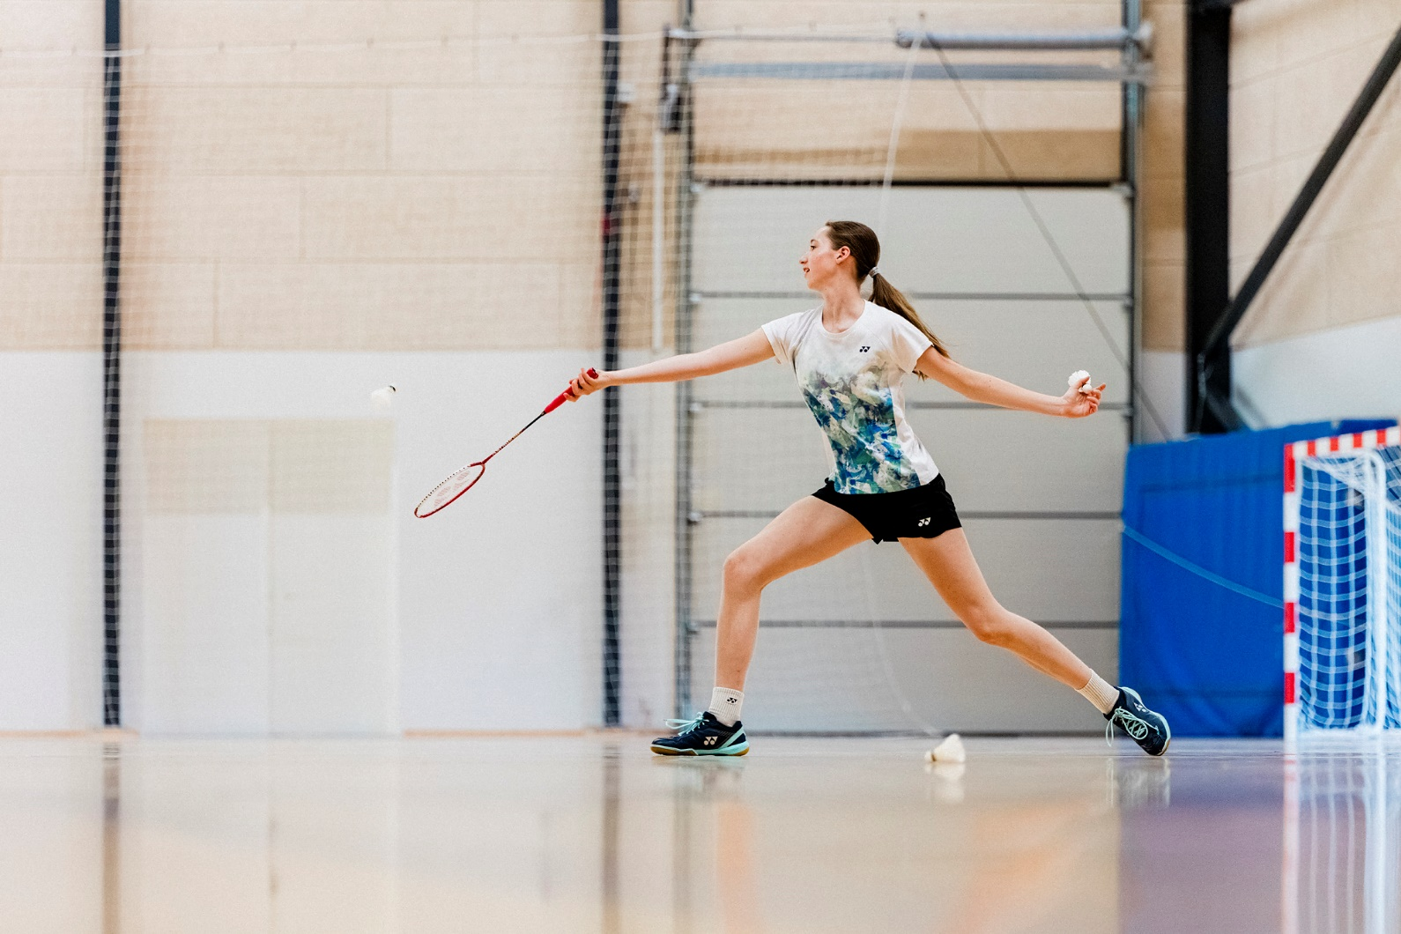
Søvn
Spørger man eliteatleter peger de på søvn som den allervigtigste restitutionsfaktor (Venter 2012).
Når dit barn falder i søvn startes et ”opvaskeprogram” i hjernen. Hjernen bruger ca. 25% af den normale daglige energiomsætning på at bearbejde dagens indtryk.
For lidt og/eller dårlig kvalitetssøvn er lig med mangelfuld ”oprydning”.
Konsekvens over tid:
Gradvist dårlig udgave af sig selv.
Risiko for negative sociale, indlæringsmæssige, helbredsmæssige og præstationsmæssige konsekvenser.
Uhensigtsmæssigt i denne vigtige udviklingsfase.

Slide 8
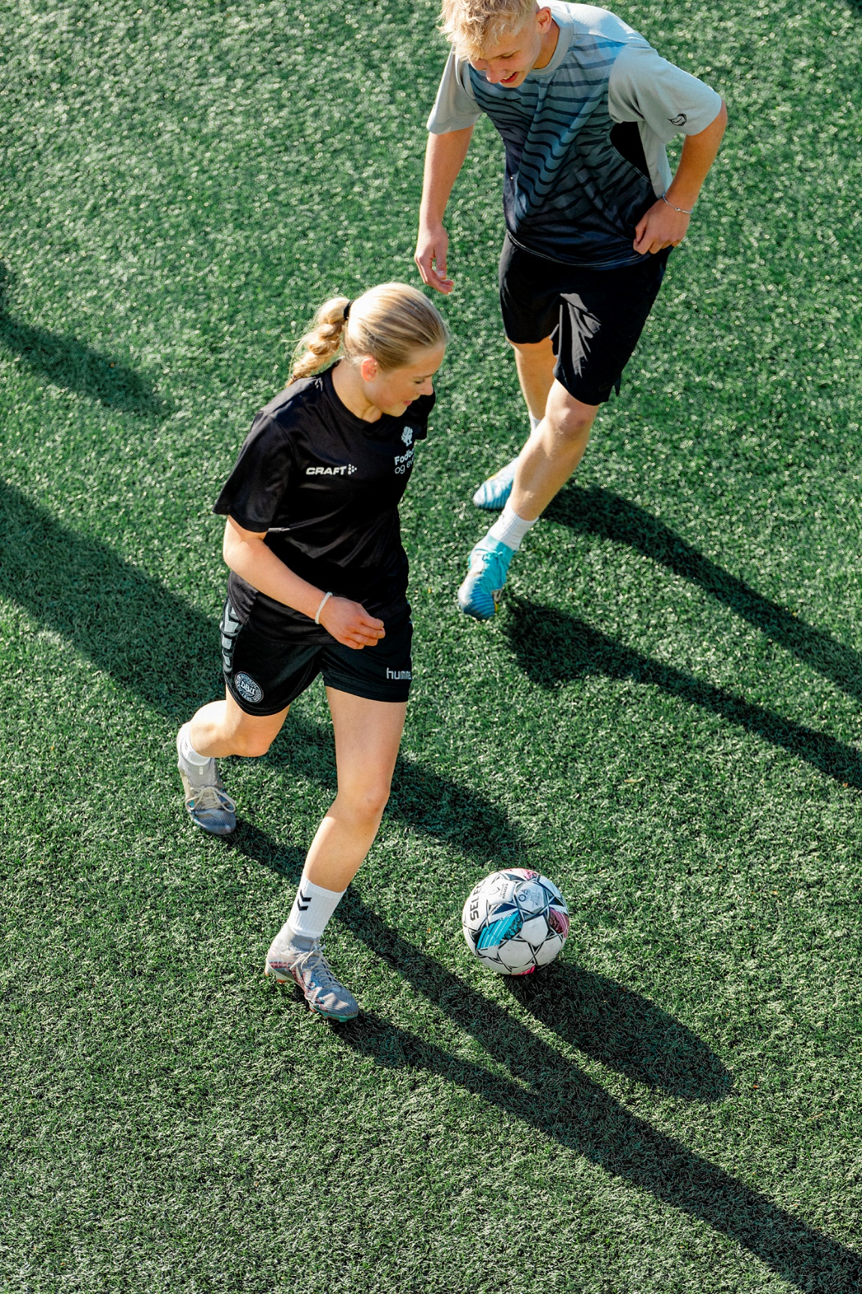
Søvn
Søvnmængde
Anbefalet søvn til 6-13 årig: 9-11 timer og anbefalet søvn til 14-17 årig: 8-10 timer.
Middagslur kan være gavnligt, især i weekenden, men sørg for ikke at overgøre det, da det kan påvirke nattesøvnen.
At gå tidligt i seng og holde en regelmæssig sengetid kan hjælpe med at stabilisere søvnrytmen og forbedre søvnkvaliteten.
At få ekstra søvn i weekenden kan delvist kompensere for tabt søvn i løbet af ugen, men det kan ikke fuldstændigt opveje søvnunderskud.
Søvnrytme
At etablere en fast søvnplan og holde fast i den, også i weekenden, kan hjælpe med at regulere kroppens indre ur og forbedre søvnkvaliteten.

Slide 9
Søvn
Søvnkvalitet
Forberedelse til søvn, herunder eksponering for dagslys om dagen, kan hjælpe med at regulere søvn-vågne cyklussen.
Skab et behageligt sovemiljø ved at sikre, at soveværelset er køligt, mørkt, og roligt.
Undgå store måltider, hård fysisk aktivitet og koffein før sengetid, da disse faktorer kan forstyrre søvnen.
Reducer eksponeringen for skærmlys og skærmindhold før sengetid.
Skærmvaner
Indfør klare rammer og retningslinjer for brugen af skærme om aftenen, og inddrag dit barn i processen for at sikre engagement og overholdelse.
Forklar betydningen af disse retningslinjer for god søvnkvalitet og generel sundhed.
Vær en rollemodel ved at demonstrere gode skærmvaner selv og engagere dig i alternative aktiviteter om aftenen, der ikke involverer skærmtid.

Slide 10
Genopladningsstrategier i hverdagen
Dit barn har behov for sociale, passive og aktive genopladningsstrategier, foruden søvn, for at være optimalt genopladt.
Genopladningsstrategierne er individuelle og hvilken strategi, der er behov for afhænger af barnet.
Sociale genopladningsstrategier kan være tid med venner/familie.
De sociale strategier er ofte gode at placere inden en længere periode med konkurrencer eller eksaminer, da det fylder barnets batteri godt op. På samme måde som når den længere periode er overstået, så har barnet behov for at være social igen.
Aktive genopladningsstrategier kan være at gå en tur eller at være aktiv igennem en anden aktivitet, end den barnet normalt dyrker (uden det bliver for fysisk hårdt).
Passive genopladningsstrategier kan være at se tv-serier, film, læse en bog eller være kreativ f.eks. i form af puslespil.

Slide 11
Genopladningsstrategier i hverdagen
Dit barn kan få perioder med meget pres eller stress f.eks. fra vigtige konkurrencer og eksaminer.
I sådanne perioder er det godt at tænke genopladning ind, som en metode for at undgå vedvarende stress.
Genopladning som reduktion af stress: F.eks. færre træninger i en periode pga. mange konkurrencer eller færre træninger pga. forberedelse til eksamen.
Genopladning som ændring i stress: F.eks. mindre intensitet i træning eller færre afleveringer.
Genopladning som pause fra stress: F.eks. off-season, ferie, fri i nogle dage efter mesterskab eller decideret pause.
Uanset hvilken metode, der skal tages i brug er det en god ide at koordinere med træneren.

Slide 12
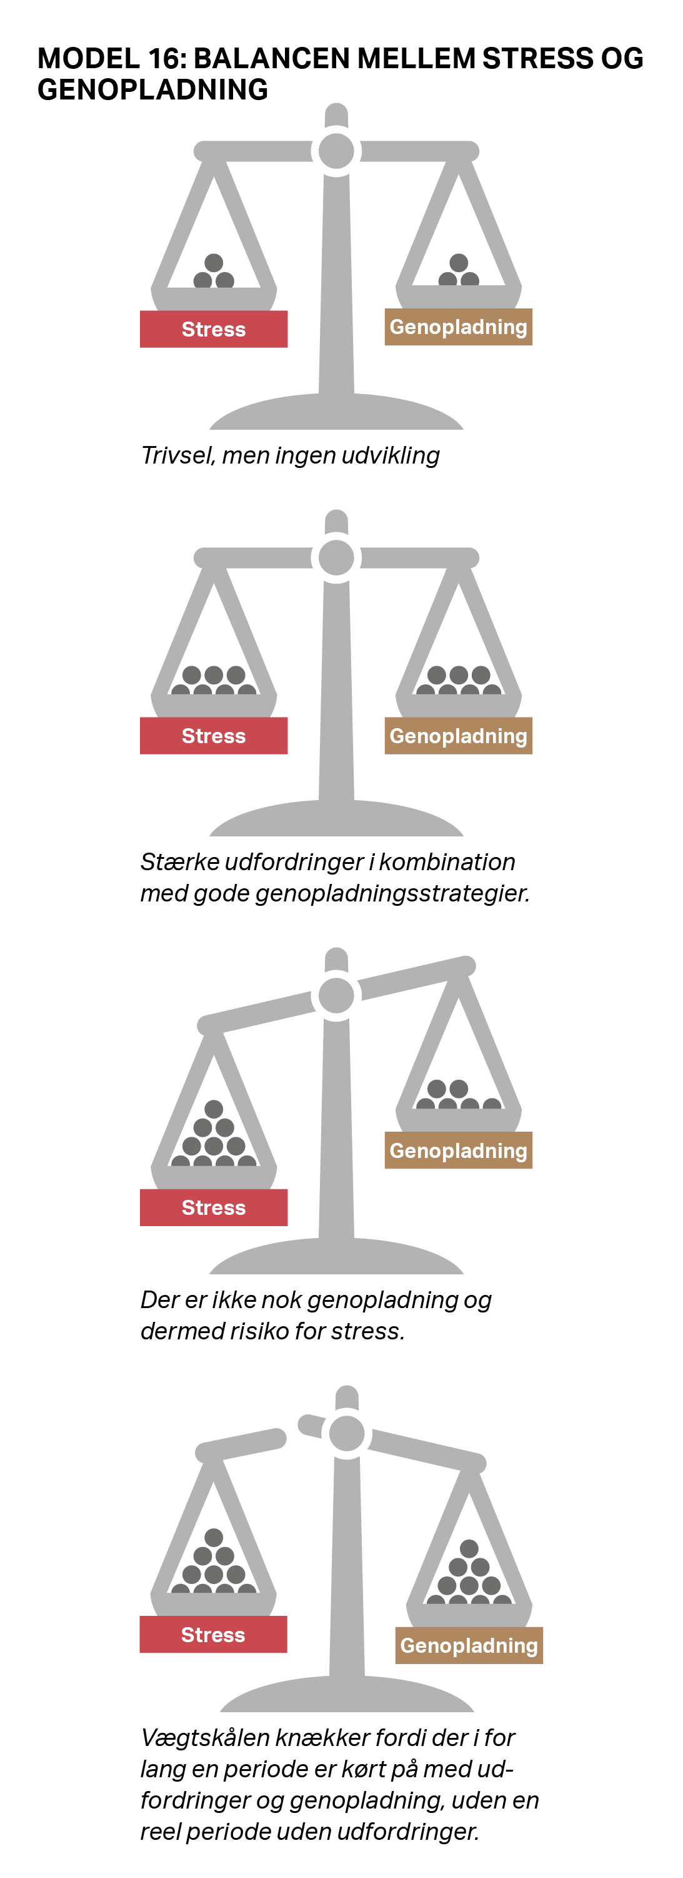
Genopladningsstrategier i hverdagen
Pres og stress er en god ting, så længe dit barn kan balancere kravene og har gode genopladningsstrategier. Pres og stress er nødvendig for, at dit barns krop kan blive stærkere og for hans/hendes udvikling.
Du er ambassadøren for dit barn og har følingen på dit barn.
Det er relevant, at du lærer at kunne sige fra på dit barns vegne.
Dit barn vil som oftest være loyal og ønske at tage til træning, selvom han/hun er ramt af skade eller går rundt med forkølelse. Her skal du turde at stå fast og sige, ”at lige i dag bliver du hjemme” og forklare dit barn, at din beslutning er truffet af omsorg.
Sæt dit barn ind i konsekvenserne, som han/hun kan risikere at få, ved bare at køre på.

Slide 13
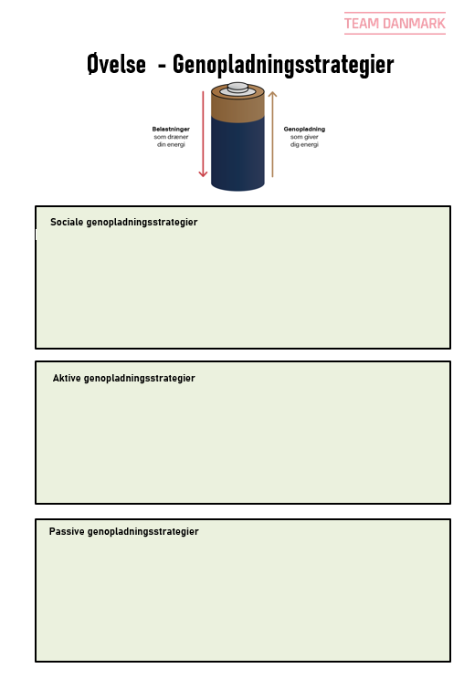
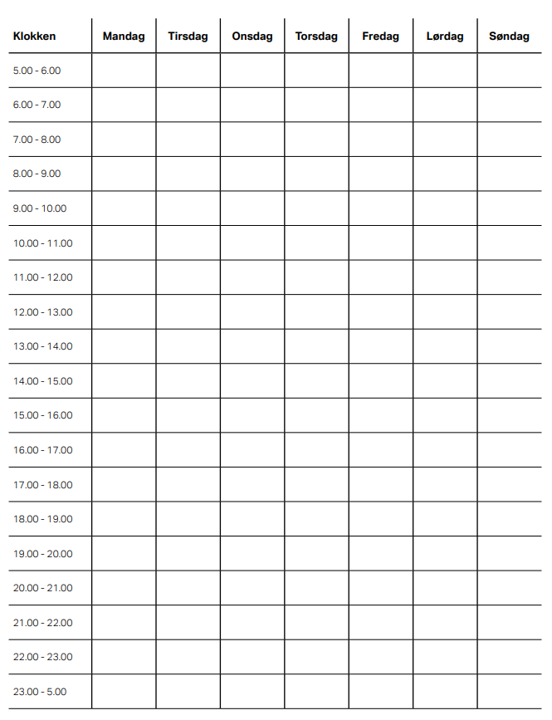
Øvelse 1
Hvad er mine og mit barns genopladningsstrategier?
Formål: At du reflekterer over egne, samt dit barns genopladningsstrategier.
Ramme: 10-15 min.
Nedskriv hvad dine passive, aktive og sociale genopladningsstrategier er.
Det kan være svært at skelne, men prøv. Det handler om at blive bevidst om, hvad der hjælper.
På den måde er det også lettere at give råd til barnet.
Dernæst skal du prøve at gætte på, hvad der er dit barns passive, aktive og sociale genopladningsstrategier.
Udfyld til sidst grovskitseret, hvordan dit barns uge ser ud og indlæg genopladning.
Er der noget du/I kan gøre for at hjælpe/understøtte dit barns genopladningsstrategier?

Slide 14
Gode råd
Det kan være godt at tale med dit barn om, hvordan det går med planlægning. Hvad går godt og hvad er udfordrende? Du kan sætte dine egne erfaringer i spil vedr. planlægning. Hvornår har du lykkedes med god planlægning og hvornår gjorde du ikke – og hvorfor?
Se på ugeskemaet løbende og snak gerne om, hvordan ugen ser ud, hvordan det går og om der er behov for justeringer. Er der nogle dage/tidspunkter, hvor dit barn føler sig udfordret eller ikke kan overskue? Er der tid til genopladning?
Forsøg at planlægge/skabe plads til genopladning i ugeplanen. Ved at tale om det skabes der en bevidsthed om, at genopladning er vigtig.
Tal med dit barn om, hvad du kan hjælpe med (og gerne vil hjælpe med) og hvad dit barn selv tager ansvar for (dette ansvar skal der helst blive mere og mere af med alderen/kompetencer).
Tal om prioriteringer og anerkend, at det ikke altid er nemt. Bring gerne dit barns langsigtede mål i spil, da bevidsthed om disse mål kan hjælpe dit barn med at prioritere.
Tal med dit barn om ”skal-opgaver” f.eks. lektier og anerkend, at han/hun kan opleve mindre motivation for at gå til opgaven. Tal med ham/hende om, at nogle gange kommer tilfredsstillelse og motivation først efter, at man er færdig med f.eks. en ”skal-opgave”.
Spørg indtil om dit barn trives i hans/hendes hverdag og om han/hun føler, der er rum og overskud til at udvikle sig (i alle livets arenaer, skole, sport, socialt).
Tal med dit barn om vigtigheden af søvn og lav en aftale om brugen af skærmtid før sengetid.
Tal om hvornår man gør hvad, og når man så gør noget, så gør man det med fokus og kvalitet. Om det så er at lave lektier, være til træning, være sammen med familie/venner eller have egen tid.

Slide 15
Cases
1.
Du kan mærke/har kunnet mærke, at dit barn ikke har haft overskud. Det mærkes muligvis både på humør, adfærd og motivation. På trods af det, så holder dit barn stadig på at skulle til træning og har også energi med hjem fra træning. Hvad vil du gøre i denne situation, når du fornemmer, der mangler overskud?

Slide 16
Cases
2.
Du hører muligvis ind i mellem kommentarer på, at dit barn savner noget socialt samvær med familien eller venner uden for sporten. Når du prikker til om det så ikke skal arrangeres, så kan det være, at det ikke er en mulighed pga. træning. Barnets afsavn er noget du måske genkender, da I som familie også savner tid med barnet, det kan være i hverdagen og/eller i ferier. Hvad tænker du, at du kan gøre ved dette afsavn?

Slide 17
Cases
3.
Dit barn har en vigtig og krævende periode foran sig med konkurrence og/eller eksamen. Du mærker måske, hvordan det fylder hos dit barn og fornemmer intensiteten og måske også en snert af stress. Du fornemmer måske ligeledes, at dit barn mister overblikket eller bliver for snæversynet på den forestående periode. Hvad vil du gøre for at understøtte dit barn og sikre, at dit barn stadig får hverdagen til at hænge sammen?

Slide 18
Cases
4.
Du fornemmer muligvis, at dit barn er meget træt og sover for lidt. Det svinger måske om dit barn kommer i seng i ordentlig tid, hvilket kan skyldes forstyrrelser, fra f.eks. skærm eller at lektierne ikke er lavet færdigt. Det kan også være, at dit barn går i seng tidsnok, men ligger vågen pga. sociale medier og/eller fordi tankerne flyver. Hvordan tænker du, at du kan være behjælpelig med, at dit barn får mere søvn/bedre søvnvaner?

Slide 19
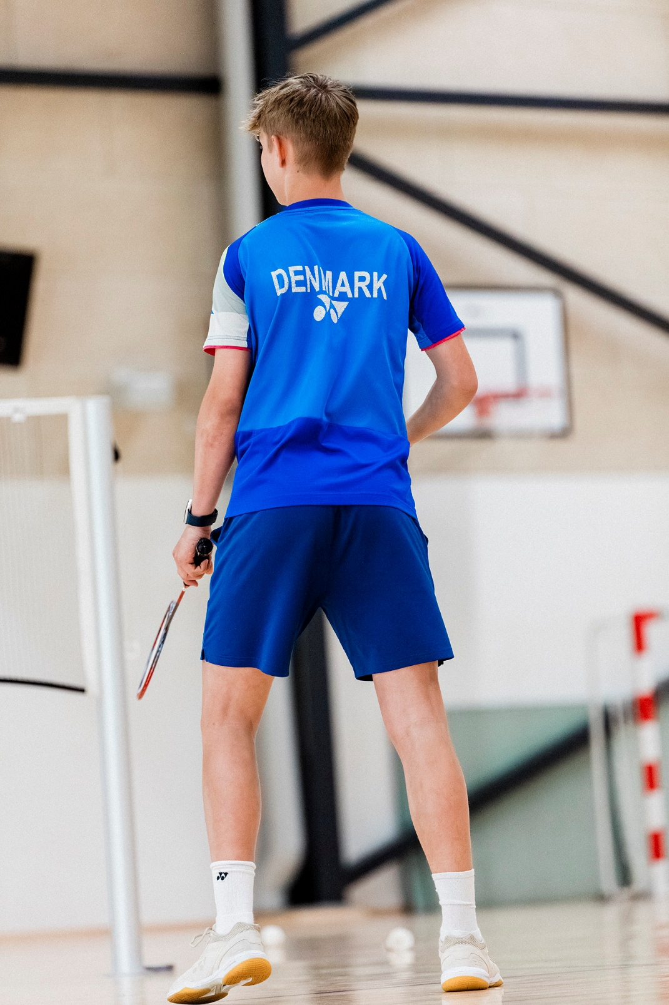
Take home
Hvad tager du/I med hjem fra i dag, og sætter fokus på til næste gang?
Udlevering af take home spørgekort.

Slide 20

Spørgsmål?

